Slide 1
OPINION MINING PADA TWITTER UNTUK BAHASA INDONESIA DENGAN METODE SUPPORT VECTOR MACHINE DAN METODE BERBASIS LEXICON
Oleh :
Jan Kristanto
10/306141/PPA/03230

Slide 2
Latar Belakang
Opini adalah pendapat pribadi yang tidak obyektif dan tidak melalui proses verifikasi .
(Quirk et al., 1985)

Slide 3
Latar Belakang
Opinion mining (OM) adalah penelitian diantara information Extraction dan computational linguistics dimana tidak berfokus pada topiknya tetapi pada opini yang terkandung didalamnya.

Slide 4
Latar Belakang
Sentiment Analysis,
Sentiment Classiﬁcation,
Opinion Extraction
Adalah nama lain dari Opinion Mining.

Slide 5
Latar Belakang
Bagaimana opini secara umum tentang rencana kenaikan BBM?
Bagaimana pendapat umum masyarakat jika Mr.X akan mencalonkan diri menjadi presiden 2014?
Apakah Pelanggan kami puas dengan produk/pelayan kami?

Slide 6
Latar Belakang
Opini orang lain tentang sesuatu penting sebagai bahan pertimbangan untuk dalam pengambilan keputusan.

Slide 7
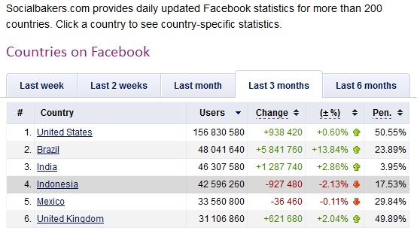
Latar Belakang
xx

Slide 8
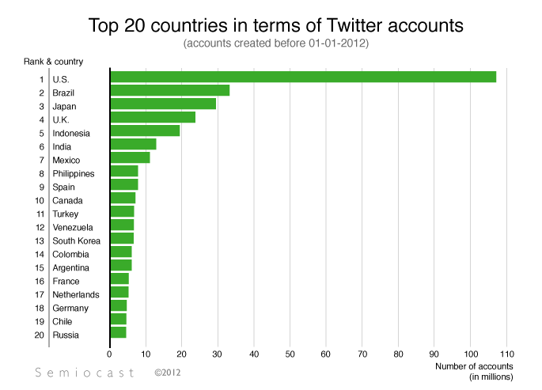
Latar Belakang
xx

Slide 9
Latar Belakang
Terdapat potensi besar pada social media untuk dilakukan opinion mining, yang nantinya opini yang dihasilkan dapat dimanfaatkan pada proses pengambilan keputusan.

Slide 10
Latar Belakang
Telah Terdapat Penelitian dengan tema yang sama, tetapi sebagian besar menggunakan machine learning (Supervised learning).
Pada Penelitian ini akan mencoba mengkombinasikan antara Supervised learning Dan Unsupervised learning.
Diharapkan dapat meningkatkan akurasi.

Slide 11
Rumusan Masalah
Bagaimana melakukan preprocessing terhadap kalimat tidak baku.
Bagaimana melakukan opinion mining pada social media untuk bahasa Indonesia.
Bagaimana mengkombinasikan Support Vector Machine (SVM) dengan Lexicon Based untuk menentukan suatu kalimat beropini positif, negative atau netral?

Slide 12
Tujuan
Menciptakan mesin yang dapat melakukan
opinion mining dalam bahasa Indonesia pada
social media dengan mengkombinasikan metode
lexicon-based dan learning-based.

Slide 13
Manfaat
Diharapkan dapat menghasil mesin yang bisa
mengekstrak opini orang lain yang dapat
menjadi pertimbangan dalam proses
pengambilan keputusan.

Slide 14
Batasan Masalah
Bahasa yang digunakan dalam opinion mining dalam penelitian ini adalah bahasa Indonesia.
Sumber dari social media yang digunakan adalah dari Twitter.
Untuk menentukan apakah suatu kalimat merupakan kalimat positif, negatif, maupun netral adalah dengan mengkombinasikan antara metode lexicon-based dan learning-based

Slide 15
Keaslian Penelitian
Penelitian ini mencoba melakukan opinion mining
pada social media dengan menggabungkan antara
metode supervised learning yang diwaliki oleh
SVM dan unsupervised learning yang diwakili
dengan lexicon based, yang diharapkan dapat
meningkatkan akurasi.

Slide 16
Tinjauan Pustaka
Pang dkk. (2002) menggunakan machine learning untuk mengklasifikasi movie reviews. Melakukan klasifikasi sentimen terhadap review film dan menentukan apakah review tersebut memiliki sentimen positif atau negatif

Slide 17
Tinjauan Pustaka
Franky dan Manurung (2008) mencoba mengulangi eksperimen klasifikasi sentimen movie reviews oleh Pang et al(2002) untuk bahasa Indonesia. Berkaitan dengan ketidaktersediaannya traning corpora untuk bahasa Indonesia, maka diaplikasikan machine translation tools untuk mentranslasikan corpus Bahasa Inggris yang dibuat Pang et al(2002) yang asli ke Bahasa Indonesia.

Slide 18
Tinjauan Pustaka
Pak dan Paurobek (2010) menggunakan emoticons untuk membangun corpus berbahasa inggris dari twitter dengan sentimen positif, negatif dan netral. Untuk kelas netral pak dan paurobek mengambil data training dari tweet akun media berbahasa inggris

Slide 19
Tinjauan Pustaka
Go et al. (2009) melakukan opinion mining pada social media twitter. Memanfaatkan emoticons dalam mempermudah pelabelan data pada analisis sentimen dari tweet berbahasa inggris.

Slide 20
Tinjauan Pustaka
Rasyid dan Purwarianti (2011) menggunakan machine learning untuk melakukan klasifikasi opini pada social media.

Slide 21
Tinjauan Pustaka
Komansilan dan Winarko (2012) melakukan opinion mining pada review film berbahasa Indonesia dengan metode unsupervised learning yang berbasis pada lexicon berbahasa Indonesia dan menggunakan rule untuk menentukan frasa opini dan entitas yang berkaitan dengan hal opini tersebut.

Slide 22
Metode Penelitian
Studi Kepustakaan
Mengumpulan bahan referensi, seperti jurnal penelitian, tesis, buku-buku teori. Mempelajari litelatur dan teori pendukung penelitian yaitu mengenai klasifikasi khususnya SVM (Support Vector Machine), Twitter API.
Analisis Sistem
Melakukan analisa terhadap requirement yang dibutuhkan dalam pengembangan sistem

Slide 23
Perancangan
Pengumpulan Corpus
Preprocessing
Opinion
lexicon
SVM
Final check
Pengumpulan Tweet
Twiiter API
casefoldiing
Menghapus repeated tweet
hilangkan link
replace angka dengan huruf
ganti kata non baku dengan kata baku
Hilangkan kalimat pertanyaan
pos tagging
kata kerja dan kata sifat
sentimen awal
negasi, pengandaian, tetapi
sentimen akhir dengan lexicon
data training dari tweet pada periode tertentu
penentuan sentimen dengan metode SVM
jika hasilnya sama antara lexicon based dan SVM maka tidak ada masalah
salah satu tidak beropini, maka opini satunya yg akan dipakai
jika tidak sama yang diutamakan lebih pada SVM

Slide 24
Metode Penelitian
Implementasi
Dilakukan pembuatan kode program sampai proses pembangunan basis data.
Pengujian
Dilakukan perhitungan akurasi dari implementasi yang telah dilakukan. Metode yang digunakan adalah precision , recall dan F-score.

Slide 25
Daftar Puskata
Aliandu,P., dan Winarko,E., 2012 Analisis Sentimen Tweet Berbahasa Indonesia di Twitter. Universitas Gadjah Mada.
Franky dan Manurung, R., 2008 Machine Learning-based Sentiment Analysis of Automatic Indonesian Translations of English Movie Reviews. University of Indonesia.
Go, A., Bhayani,R. dan Huang, L., 2009, Twitter Sentiment Classification using Distant Supervision, CS224N Project Report, Stanford.
Harb, A., Plantie, M., dan Dray, G. 2008, Web Opinion Mining: How to extract opinions from blogs? inCSTST’08 : International Conference on Soft Computing as Transdisciplinary Science and Technology
Komansilan,E., dan Winarko,E., 2012 Penambangan Opini Pada situs Review Film Berbahasa Indonesia. Universitas Gadjah Mada.

Slide 26
Daftar Puskata
Pang B., Lee, L., dan Vaithyanathan S. , 2002, Thumbs up? Sentiment Classification using Machine Learning Techniques. In Procceedings of the Conference on Empirical Methods in Natural Language Processing.
Pak,A., dan Paurobek, P., 2010, Twitter as a Corpus for sentiment Analysis and Opinion Mining, Universite de Paris-sud, Laboratoire LIMSI-CNRS. Batiment 508, F-91405 Orsay Cedex, France
Quirk, R., GreenBaum, S., Leech, G., dan Svantvik, J., A Comprehensive Grammar of The English Language, In London, 1985.
Rasyi,A., Purwarianti,A., 2011, Sentiment Classification for Indonesian Message in Social Media, School of Electrical and Informatics Engineering, Bandung Institute of Technology
Risbergen, V. Information Retrival, 2nd edition. In Butterworths, London,1979.

Slide 27
Daftar Puskata
Semiocast,semiocast.com/publications/2012_01_31_Brazil_becomes_2nd_country_on_Twitter_superseds_Japan, diakses 30 Mei 2012
Socialbakers, www.socialbakers.com/facebook-statistics/, diakses 30 Mei 2012
Zhang, C., Zuo, W., Peng, Tao., dan He, Fengling., 2008 Sentiment Classification for Chinese Reviews Using Machine Learning Methods Based on String Kernel. In International Conference on Convergence and Hybrid Information Technology

Slide 28
TERIMA KASIH

